Slide 1
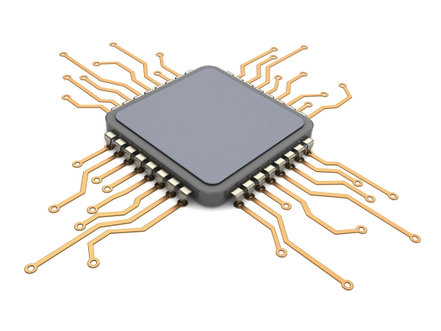
반도체 운전 조건 최적화를 통한 수율 향상
청년 AI Big Data 아카데미 23기
B 3조
경수민, 박정빈, 우정아, 윤석희, 정규섭, 주연지

Slide 2
INDEX
반도체 사업 특성
반도체 특성
추진 배경
현황 및 개선 기회
분석계획
분석결과
개선안
시현
과제 수행 모습
소감

Slide 3
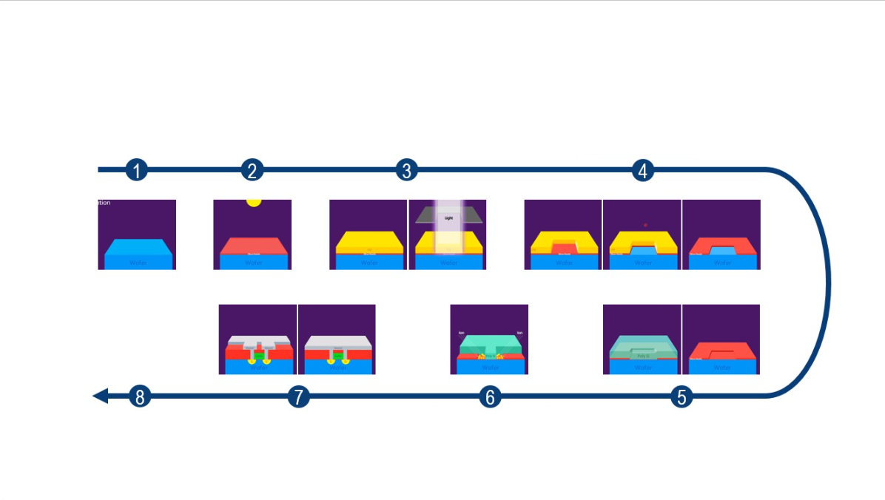
반도체 공정
반도체
반도체 기업 종류
일정한 조건에서 전기전도성을 띄는
도체와 부도체(절연체)사이의 물질
IDM(Integrated Device Manufacture)
칩리스(Chipless)
팹리스(Fabless)
파운더리(Foundary)
OSAT(Outsourced Semiconductor Assembly and test)
웨이퍼제조
산화공정
포토공정
식각공정
패키징공정
EDS공정
금속 배선
공정
증착&이온
주입공정

Slide 4
추진 배경
반도체
반도체 기업 종류
일정한 조건에서 전기전도성을 띄는
도체와 부도체(절연체)사이의 물질
IDM(Integrated Device Manufacture)
칩리스(Chipless)
팹리스(Fabless)
파운더리(Foundary)
OSAT(Outsourced Semiconductor Assembly and test)
웨이퍼제조
산화공정
포토공정
식각공정
패키징공정
EDS공정
금속 배선
공정
증착&이온
주입공정

